Slide 1

  Trình bày: Ana.Hoang
  Hanoi, Sep-2014
DT/CK/002/FSS/1/0

Slide 2
Nội dung
  1. Login & Logout Jira
  2. Các loại Issues dành cho Developers
  3. Create 1 Task
  4. Các bước xử lý 1 task được assigned
  5. Tạo 1 Internal Bug
  6. Các bước xử lý 1 Internal Bug được assigned
  7. Các bước xử lý 1 External Bug được assigned
  8. Tạo và xử lý Q&A
  9. Searching for Issues
DT/CK/002/FSS/1/0

Slide 3
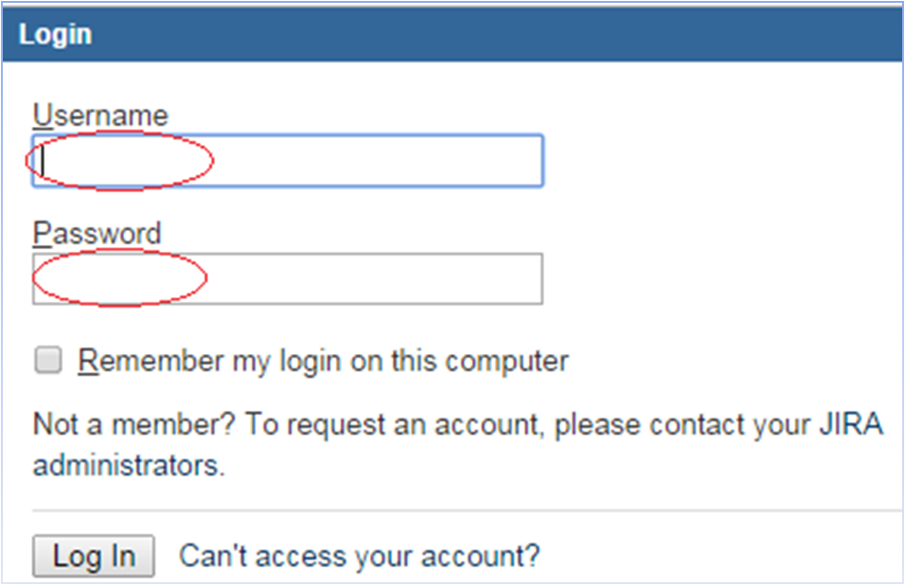
1. Jira: Login & Logout
Access vào link
http://projects.fss.com.vn/
Login:
DT/CK/002/FSS/1/0

Slide 4
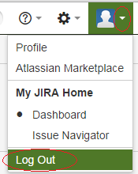
1. Jira: Login & Logout
Logout:
DT/CK/002/FSS/1/0

Slide 5
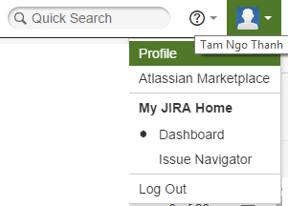
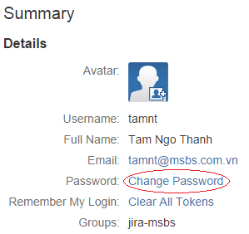
1. Jira: Login & Logout
Đổi mật khẩu:
DT/CK/002/FSS/1/0

Slide 6
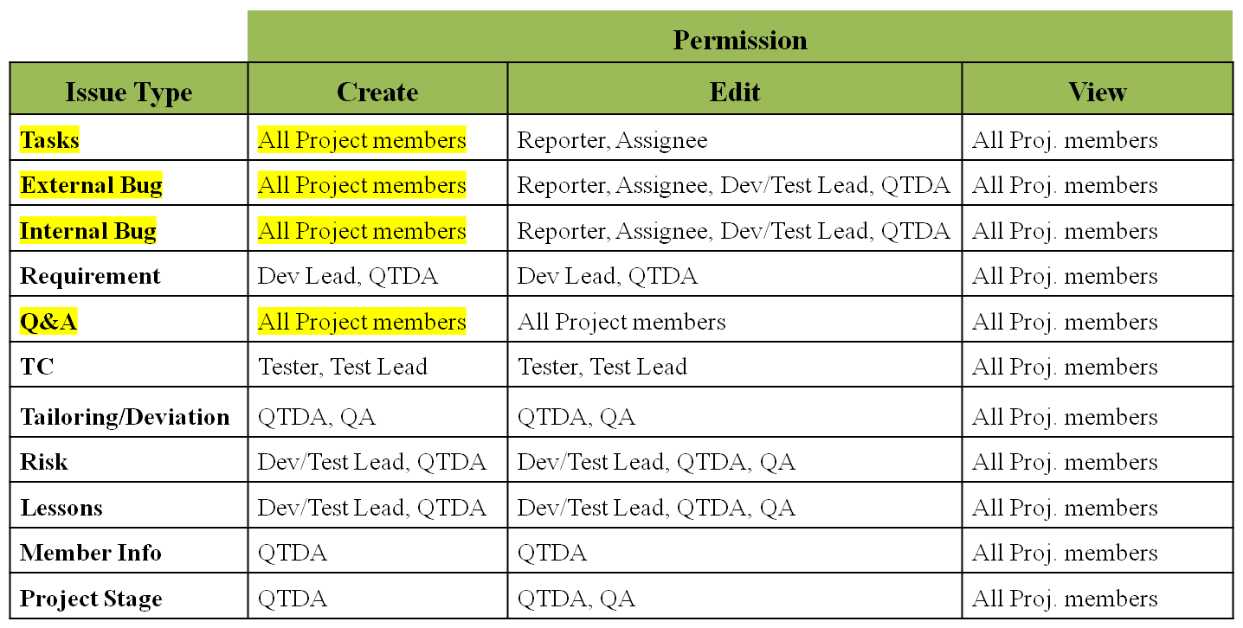
2. Các loại Issues dành cho Developers
Trên Jira có các loại Issues
Bôi vàng: dành cho Developers
DT/CK/002/FSS/1/0

Slide 7
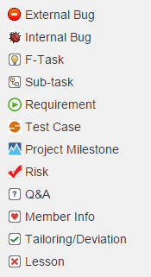
2. Các loại Issues dành cho Developers
Issue icons:
DT/CK/002/FSS/1/0

Slide 8
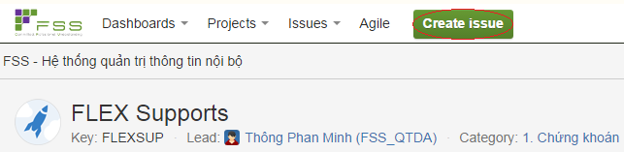
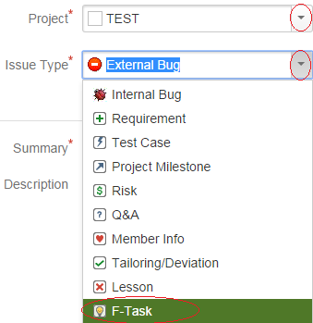
3. Create 1 Task
  Thông thường QTDA hoặc Dev Lead create 1 task và phân công cho Developer hoặc member của dự án.
  Nhưng bất kỳ ai cũng có thể tạo 1 task và phân công cho người khác.
  Chọn dự án và Issue Type là F-Task:
DT/CK/002/FSS/1/0

Slide 9
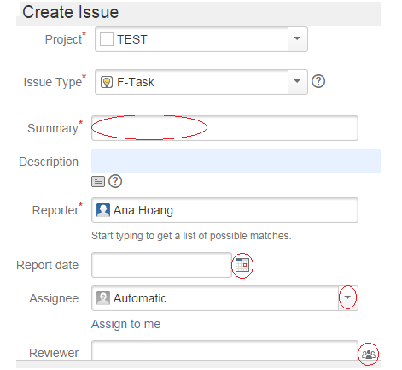
3. Create 1 Task
  Điền các thông tin liên quan đến 1 Task như sau:
DT/CK/002/FSS/1/0

Slide 10
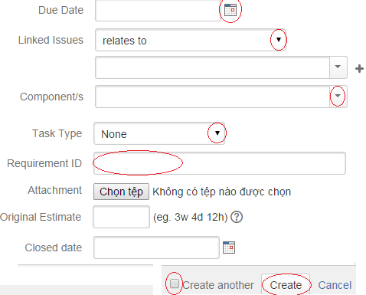
3. Create 1 Task
  Nếu muốn tạo task khác, thì đánh dấu vào “Create another”, màn hình nhập Task cho phép người nhập không cần chọn Dự án và Issue Type nữa
DT/CK/002/FSS/1/0

Slide 11
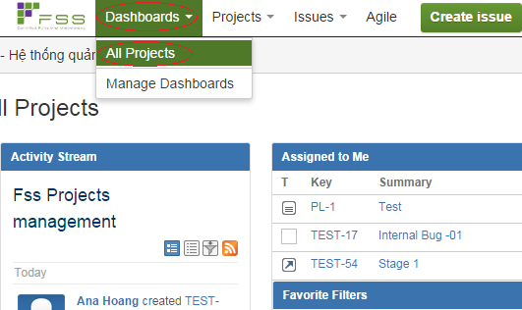
4. Các bước xử lý 1 task được assigned
  Khi 1 task được tạo, sẽ có Notification đến Assignee.
  Từng Member có thể tạo Query để hiện danh sách các tasks được assigned cho mình.
  Hoặc vào Dashboard để hiện các Issues assigned cho mình (bao gồm cả Bugs, Tasks, Q&A, …): hiện Assigned to Me và Favorite Filters
DT/CK/002/FSS/1/0

Slide 12
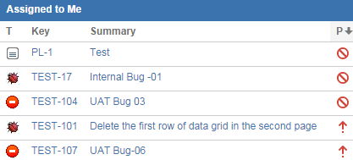
4. Các bước xử lý 1 task được assigned
  Default in Dashboard: có các Issues “Assigned to Me” và “Favorite Filters”:
DT/CK/002/FSS/1/0

Slide 13
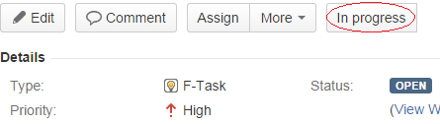
4. Các bước xử lý 1 task được assigned
  Assignee click vào 1 task được phân công cho mình.
  Trên screen chi tiết của task, Assignee chỉ được chọn Status là “In-progress” báo hiệu Assignee đang thực hiện task này .
  Sau khi hoàn thành sẽ chọn “Resolved” để báo cho Assigner (chính là Reporter) và Reviewer biết, những người này sẽ bắt đầu kiểm tra kết quá
  Ngoài ra còn có Status “Suspended”: Tạm hoãn việc này lại.
    Khi quyết định làm suspended task này thì Assignee sẽ chuyển Status thành "In-progress".
DT/CK/002/FSS/1/0

Slide 14
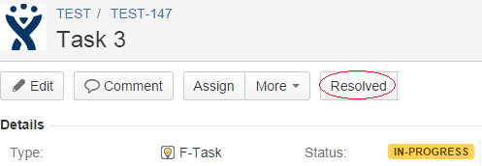
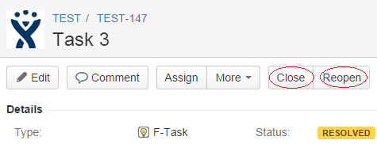
4. Các bước xử lý 1 task được assigned
- Reporter hoặc Reviewer sẽ check kết quả công việc, nếu thấy OK thì chọn “Close”, nếu thấy cần yêu cầu Assignee làm lại thì chọn “Reopen”:
DT/CK/002/FSS/1/0

Slide 15
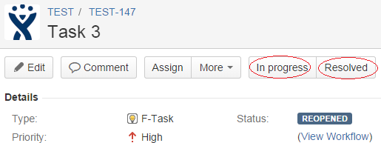
4. Các bước xử lý 1 task được assigned
Khi re-open 1 task, sẽ có Notification cho Assignee.
Assignee làm lại và có thể chọn Status là “In progress”(nếu cần nhiều thời gian) hoặc “Resolved" (nếu giải quyết nhanh).
  Status cuối cùng của 1 task sẽ là “Closed” hoặc “Cancelled”
DT/CK/002/FSS/1/0

Slide 16
5. Create 1 Internal Bug
  Refer to Jira Training_Tester
DT/CK/002/FSS/1/0

Slide 17
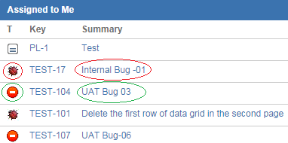
6. Các bước xử lý 1 Internal Bug
  Khi 1 Bug được tạo và Assign cho Developer sửa, sẽ có Notification đến Developer đó (Assignee).
  Developer có thể tạo Query để hiện danh sách các Bug được assigned cho mình.
  Hoặc vào Dashboard xem các lỗi “Assigned to Me”
  Click vào 1 lỗi để xem thông tin chi tiết:
DT/CK/002/FSS/1/0

Slide 18
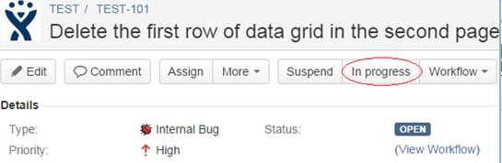
6. Các bước xử lý 1 Internal Bug
Trên screen chi tiết của Open Bug, Assignee (Developer) chỉ được chọn Status là “In-progress”.
Dev Lead hoặc QTDA mới được quyền chọn các Status “Suspended”, “Won’t fix”.
Muốn xem chi tiết lỗi, Assignee click vào “Edit”
Muốn nhận xét thì click “Comment”
Khi bắt đầu tìm hiểu về lỗi để sửa, Assigne chọn nút “In progress” để báo hiệu đang thực hiện sửa lỗi.
Sau khi hoàn thành sửa lỗi, Assignee click vào “Fixed” để báo cho Reporter/Tester biết và thực hiện test lại:
DT/CK/002/FSS/1/0

Slide 19
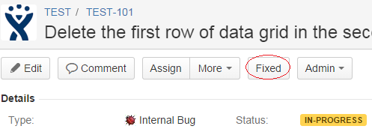
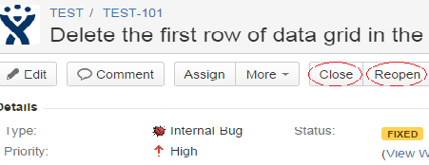
6. Các bước xử lý 1 Internal Bug
Tester thực hiện test lại những lỗi có status là “Fixed”, nếu thỏa mãn với lỗi đã được sửa thì chọn Status “Close”, nếu chưa hài lòng, cần Developer sửa lại, thì chọn “Reopen”:
DT/CK/002/FSS/1/0

Slide 20
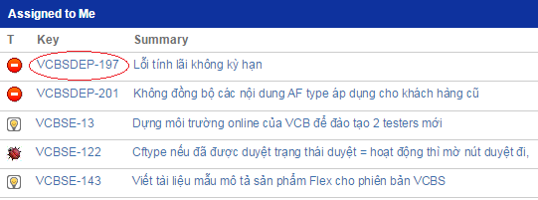
7. Các bước xử lý 1 External Bug
  Lỗi External là những lỗi do khách hàng tìm được từ giai đoạn UAT đến Production.
  Sau khi lỗi External được log, QTDA hoặc Dev Lead sẽ phân tích, assign cho Developer sửa lỗi và Tester thực hiện test lại lỗi đó, bằng cách click “Edit”.
DT/CK/002/FSS/1/0

Slide 21
7. Các bước xử lý 1 External Bug
  Developer được phân công sửa lỗi (chính là Assignee) click
  “In progress” để thông báo là đang thực hiện sửa lỗi.
  Khi sửa xong thì click “Fixed” để Tester được phân công bắt đầu thực hiện test lỗi này.
  Nếu Tester thấy lỗi đã được sửa đúng yêu cầu thì click “Tested”, nễu chưa đạt thì click “Reopen” để yêu cầu Assignee phải sửa lại
  External Bug với Status “Tested” sẽ được bàn giao cho khách hàng test lại.
  Sau khi bàn giao, Delivery chọn “Delivered” để chuyển Status và báo cho khách hàng thực hiện test nghiệm thu lại (UAT)
  Khách hàng thực hiện Test lại, nếu chấp nhận lỗi đã được sửa thành công thì click “Close”, ngược lại sẽ click “Reopen”, có nghĩa là yêu cầu đội dự án phải sửa lại lỗi này.
  Vòng này sẽ lặp lại cho đến khi khách hàng chấp nhận Close lỗi.
DT/CK/002/FSS/1/0

Slide 22
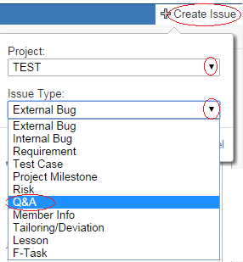
8. Tạo & Xử lý Q&A
  Khi có những thắc mắc cần giải đáp, members của dự án có thể log vào Jira để theo dõi
DT/CK/002/FSS/1/0

Slide 23
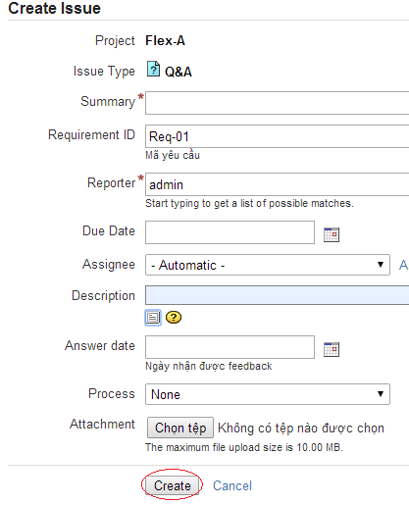
8. Tạo & Xử lý Q&A
  Các thông tin của Q&A:
    Summary: Câu hỏi
    Description”: Nội dung trả lời
    Reporter: Người hỏi
    Assignee: người có trách nhiệm trả lời
    Requirement ID: câu hỏi này liên quan đến Req. nào
    Due Date: Ngày mong nhận được câu trả lời
DT/CK/002/FSS/1/0

Slide 24
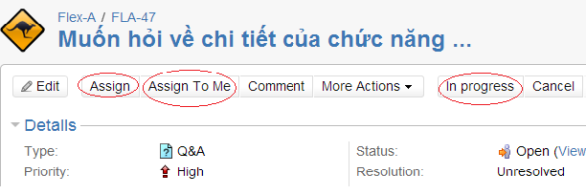
8. Tạo & Xử lý Q&A
  Sau khi Q&A được log, Dev/Test Lead review và assign người trả lời (có thể assign người khác hoặc assign cho chính mình), rồi chọn “In progress” để thay đổi Status
DT/CK/002/FSS/1/0

Slide 25
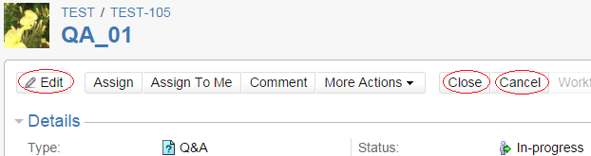
8. Tạo & Xử lý Q&A
  Khi nhận được trả lời, Reporter có thể chon các chức năng “Edit” hay “Close” để điền câu trả lời (vào trường Description), người trả lời, ngày, …
  Nếu muốn hủy câu hỏi, không cần trả lời nữa thì chọn “Cancel”.
DT/CK/002/FSS/1/0

Slide 26
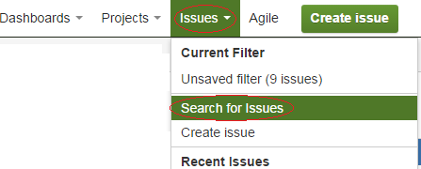
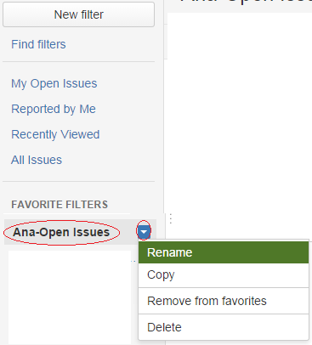
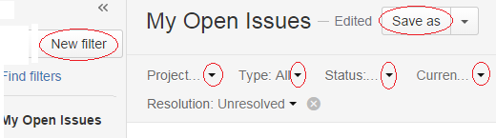
9. Searching for Issues
  Basic searching:
  Chọn Issues → Search for Issues
  Nhấn vào “New filter” để tạo điều kiện tìm mới
  Nhấn vào “More” để bổ sung các trường cần tìm
  Nhấn “Save as” để lưu Filter này → in list “FAVORITE FILTERS”
  Có thể thay tên, Copy, Xóa filter này
DT/CK/002/FSS/1/0

Slide 27
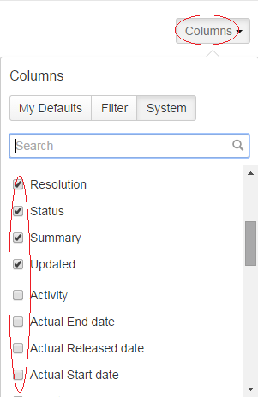
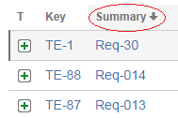
9. Searching for Issues
  Basic searching:
Có thế thay đổi các trường hiển thị (columns) của từng Filter bằng các click “Columns” và đánh dấu chọn các trường.
Muốn sort các Issues theo 1 trường
→ click vào tên của Trường đó
DT/CK/002/FSS/1/0

Slide 28
9. Searching for Issues
  2. Quick searching:
Khi nhập key word vào ô “Quick Search” rồi Enter, sẽ nhảy ngay đến issues chứa key word đó
Một số Key word được công nhận:
DT/CK/002/FSS/1/0

Slide 29
Key word | Mô tả | Key word | Mô tả
my | Find issues assigned to me. | <priority> | Find issues with a particular Priority.
r: | Find issues reported by you, another user or with no reporter, using the prefixr: followed by a specific reporter term such as me, a username or none. | <issue type> | Find issues with a particular Issue Type. Note that you can also use plurals.
 | Note that there can be no spaces between "r:" and the specific reporter term. | <resolution> | Find issues with a particular Resolution.
<project name> or <Project key> | Find issues in a particular project | c: | Find issues with a particular Component(s). You can search across multiple components.
overdue | Find issues that were due before today. |  | Note that there can be no spaces between "c:" and the component name.
created: | For the date range, you can usetoday, tomorrow, yesterday, a single date range (e.g. '-1w'), or two date ranges (e.g. '-1w,1w'). Note that date ranges cannot have spaces in them. Valid date/time abbreviations are: 'w' (week), 'd' (day), 'h' (hour), 'm' (minute).
updated: |  | v: | Find issues with a particular Affects Version(s). To find all issues belonging to a 'major' version, use the wildcard symbol '*'. Note that there can be no spaces between "v:" and the version name.
due: |  | ff: | Find issues with a particular Fix For Version(s). Same usage as v: (above).
 |  | * | Wildcard symbol '*'. Can be used with v: and ff:.
DT/CK/002/FSS/1/0

Slide 30



9. Searching for Issues
  3. Advanced searching:
Tìm kiếm nâng cao cho phép người dùng sử dụng cấu trúc queries để tìm các Issues
Nhập Query rồi nhấn để chạy query.
DT/CK/002/FSS/1/0

Slide 31
Reference – Tham khảo
  Dự án TEST
  http://projects.fss.com.vn/browse/TEST
  Hướng dẫn sử dụng Jira:
  User Manual_JIRA_Developer.doc
DT/CK/002/FSS/1/0

Slide 32

DT/CK/002/FSS/1/0

